Slide 1
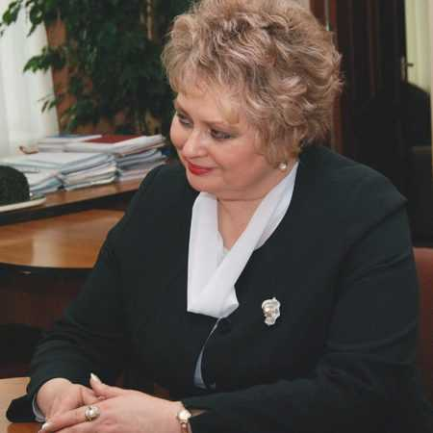
Самая гуманная профессия в мире врач – педагог!
«Профессия врача – подвиг. Она требует самоотверженности, чистоты духа и чистоты помыслов»
А.П. Чехов

Slide 2
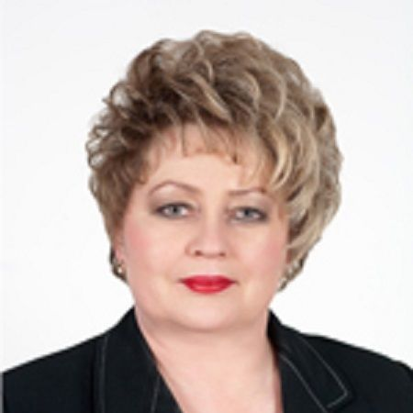
Елена Леонидовна Потеряева
Врач – профпатолог высшей квалификационной категории, доктор медицинских наук, профессор, заведующая кафедрой неотложной терапии с эндокринологией и профпатологией факультета повышения квалификации и профессиональной переподготовки врачей.
Советник ректора.
Лауреат номинации « Золотой фонд НГМУ».
Заслуженный врач Российской Федерации.
Член Президиума Ассоциации врачей и специалистов медицины труда.
Действительный член Российской Академии естественных наук.
Почетный профессор НИИ медицины труда им. академика
Н.Ф. Измерова, основатель научной школы «Сибирская школа медицины труда и профпатологии».

Slide 3
Этапы учебной и научной деятельности
Елена Леонидовна Потеряева родилась в Казахстане (г. Джамбул ) в семье врачей.
В 1977 году окончила школу с золотой медалью и поступила в Новосибирский медицинский институт. Во время учебы занималась в научном студенческом кружке по терапии, представляла результаты своих исследований на конференциях студентов и молодых ученых.
В 1984 году с отличием окончила Новосибирский государственный медицинский институт.
С 1984-1985 – клинический ординатор. Клиническую ординатуру по внутренним болезням Елена Леонидовна проходила на кафедре госпитальной терапии педиатрического факультета под руководством заведующей кафедры, заслуженного деятеля науки РФ, заслуженного врача РФ, доктора медицинских наук профессора М.И. Лосевой.
1986-1989 гг. – аспирант на кафедре внутренних болезней Новосибирского государственного медицинского института.

Slide 4
1990 год – под научным руководством профессора М.И. Лосевой защитила кандидатскую диссертацию на тему «Состояние систем гипофиз -гонады и гипофиз щитовидная железа у рабочих виброопасных профессий и больных вибрационной болезнью» в диссертационном совете НГМИ.
С 1990 года по настоящее время работает в Новосибирском государственном медицинском университете, является Советником Ректора, заведует кафедрой неотложной терапии и профпатологии.
В 1999 году после досрочного окончания докторантуры при Новосибирском медицинском институте Потеряева Е.Л. успешно защитила докторскую диссертацию на тему: «Вибрационные висцеропатии в контексте системных микроангиопатий: патоморфогенез, клиника, диагностика, вопросы терапии» при научном консультировании проф. Т.М. Сухаревской и проф. А.В. Ефремова, патофизиолога член-корреспондента РАН.

Slide 5
С сентября 1999 года Потеряева Е.Л. заведует кафедрой экологии человека под патронажем ЮНЕСКО при участии экологического департамента Межрегиональной Ассоциации «Сибирское соглашение», читает лекции по медицинской экологии и профпатологии.
С ноября 2000 года д.м.н. Потеряева Е.Л. является бессменным руководителем кафедры неотложной терапии с эндокринологией и профпатологией ФПК и ППВ ( до 2011 года - кафедра профпатологии ФПК и ППВ).
В 2012 году назначена главным внештатным профпатологом Министерства здравоохранения Новосибирской области и Сибирского Федерального округа.
Более 15 лет Елена Леонидовна являлась проректором по лечебной работе НГМУ, в 2019 году назначена на должность советника ректора.
В 2013 году удостоена звания «Заслуженный врач Российской Федерации», в 2018 году присвоено почетное звание РАЕ «Основатель Сибирской научной школы медицины труда и профпатологии».

Slide 6
Потеряева Е.Л, доктор медицинских наук, профессор, имеет 30-летний стаж врачебной, педагогической и научно-организационной работы, является авторитетным врачом, педагогом и ученым, активно занимается общественной работой.
В течение 20 лет – активный участник женского движения в Новосибирской области, координатор социально значимых проектов в сфере охраны здоровья: «Розовая ленточка», «Заботимся о здоровье вместе», «Здоровый ребенок – здоровая семья».

Slide 7
Научные труды профессора
Потеряевой Елены Леонидовны
Научные интересы посвящены проблемам охраны здоровья работающих и профессиональной патологии, разработке эффективных методов лечения, профилактики и санаторно-курортной реабилитации социально значимых заболеваний. Елена Леонидовна внесла значительный вклад в изучение патогенетических механизмов микроангиопатий и висцеропатий при вибрационной болезни (состояние нейрогормональной регуляции, системы гемостаза и активности эндотелиальных факторов, перекисного окисления липидов и системы антиоксидантной защиты.
Особое внимание профессор Потеряева Е.Л. уделяет проблемам прогнозирования индивидуального риска развития профессиональных заболеваний в условиях воздействия современных эколого-производственных факторов, их патоморфоза и эффективной реабилитации.

Slide 8
Автор более 600 печатных работ, 6 монографий и 6 изобретений. При ее участии написаны федеральные клинические рекомендации и национальные руководства по основным разделам медицины и труда и профессиональной патологии. Под ее научным руководством защитились 3 доктора и 17 кандидатов медицинских наук.
Входит в редакционный совет журнала «Медицина труда и промышленная экология», редколлегию журнала «Фундаментальная и клиническая медицина».
Является членом двух диссертационных советов: в НГМУ по специальности «Внутренние болезни» и Восточно-Сибирском институте медико-экологических исследований г. Ангарска по специальности «Медицина труда».

Slide 9
Издания профессора Е.Л. Потеряевой из фонда библиотеки НГМУ
Бекенева, Т.И. Радиоволновая болезнь (этиопатогенез, клиника, диагностика, экспертиза трудоспособности, лечение, профилактика) : учебно-метод. пособие для слушателей ФПКПП, студ. мед. спец., врачей / Т. И. Бекенева, Е. Л. Потеряева, С. В. Боброва ; Новосиб.гос.мед.академия. - Новосибирск : НГМА, 2003. - 20 с.
Интоксикация ядохимикатами : учебно-метод. пособие для слушателей ФПКПП, студ. мед. спец., врачей / Е. Л. Потеряева [и др.] ; Новосиб.гос.мед.академия. - Новосибирск : НГМА, 2003. - 24 с.
Карабинцева, Н.О. Фармакоэкономика профессиональных заболеваний / Н. О. Карабинцева, Е. Л. Потеряева, М. А. Ханина ; Новосиб.гос.мед.академия. - Новосибирск : НГМА, 2005. - 224 с.
Медико-биологическое прогнозирование риска развития гастропатий у рабочих пылеопасных профессий : учебно-методический комплекс / С. А. Песков [и др.] ; НГМУ. - Новосибирск : Сибмедиздат НГМУ, 2012. - 27 с.

Slide 10
Медико-биологическое прогнозирование риска развития нефропатии у рабочих пылеопасных профессий : учебно-методическое пособие / С. А. Песков [и др.] ; НГМУ. - Новосибирск : Сибмедиздат НГМУ, 2012. - 34 с.
Микроангио- и висцеропатии при вибрационной болезни / Т. М. Сухаревская [и др.] ; Новосиб.гос.мед.ун-т. - Новосибирск : [б. и.], 2000. - 237 с.
Никифорова, Н.Г. Факторы окружающей среды и их влияние на здоровье : уч. пособие для студентов по курсу экологии / Н. Г. Никифорова, Е. Л. Потеряева, Д. А. Ерзин ; Новосиб.гос.мед.академия. - Новосибирск : б.и., 2015. - 36 с.
Никифорова, Н.Г. Экологические болезни : учебное пособие для студентов по курсу экологии / Н. Г. Никифорова, Е. Л. Потеряева, Д. А. Ерзин ; Новосиб.гос.мед.академия. - Новосибирск : б.и., 2015. - 38 с.
Потеряева, Е.Л. Вибрационные висцеропатии в контексте системных микроангиопатий (патоморфогенез, особенности клиники, вопросы терапии) : автореф. дис. ... д-ра мед. наук : 14.00.16, 14.00.05 / Е. Л. Потеряева ; Новосиб.гос.мед.академия. - Новосибирск : [б. и.], 1999. - 52 с.
Потеряева, Е.Л. Вибрационные висцеропатии в контексте системных микроангиопатий (патоморфогенез, особенности клиники, вопросы терапии) : автореф. дис. ... д-ра мед. наук : 14.00.16, 14.00.05 / Е. Л. Потеряева ; Новосиб.гос.мед.академия. - Новосибирск : [б. и.], 1999. - 52 с.
Потеряева, Е.Л. Основы общей экологии : учебное пособие / Е. Л. Потеряева, А. В. Коваленко, Н. Г. Никифорова ; Новосиб.гос.мед.академия. - Новосибирск : Сибмедиздат НГМУ, 2004. - 144 с.

Slide 11
Применение соли "Рапан" в комплексном лечении больных вибрационной болезнью : метод.рек. / Е. Л. Потеряева [и др.] ; Новосиб.гос.мед.академия. - Новосибирск : Сибмедиздат НГМУ, 2004. - 7 с.
Профессиональное здоровье: клинико-гигиенические аспекты профилактики / А. Я. Поляков [и др.] ; под ред. Е. Л. Потеряевой ; Новосиб. гос. мед. ун-т [и др.] ; НГМУ, Новосибирский научно-исследовательский институт гигиены Роспотребнадзора, Новосибирский государственный медицинский университет , Научно-исследовательский институт терапии СО РАМН. - Новосибирск : Сибмедиздат НГМУ, 2010. - 252 с.
Профпатология [Электронный ресурс] : учебное пособие / А. Г. Захарьян [и др.]. - Новосибирск : НГМУ, 2011
Реабилитация больных с вибрационно-шумовой патологией в санатории "Краснозерский" : метод. рек. / Е. Л. Потеряева [и др.] ; Новосиб.гос.мед.академия. - Новосибирск : НГМА, 2001. - 25 с.
Реабилитация больных с профессиональными формами патологии на курорте "Белокуриха" : метод.рек. / Л. А. Шпагина [и др.] ; Новосиб.гос.мед.академия. - Новосибирск : НГМА, 2001. - 45 с.

Slide 12
Роль курения и наркотической зависимости в формировании заболеваний внутренних органов среди молодежи : учебно-методический комплекс / П. М. Вогралик, К. А. Бакулин ; НГМУ. - 2-е изд.,перераб. и доп. - Новосибирск : Сибмедиздат НГМУ, 2013. - 27 с.
Социально-экологические аспекты образа жизни человека : учебно-методическое пособие / А. В. Калиниченко [и др.] ; Новосиб.гос.мед.ун-т. - Новосибирск : Сибмедиздат НГМУ, 2006. - 136 с.
Фитотерапия вибрационной болезни / Н. О. Карабинцева [и др.] ; Новосиб.гос.мед.академия. - Новосибирск : [б. и.], 2004. - 226 с.

Slide 13
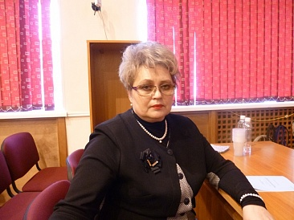
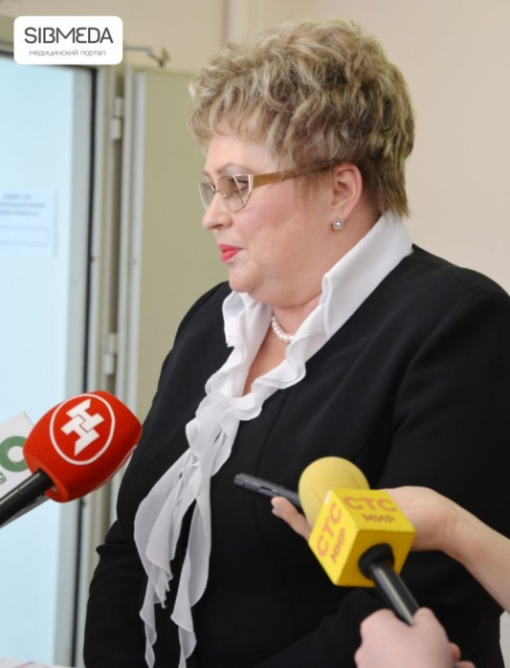
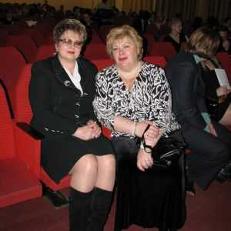
Врач, педагог, ученый
Елена Леонидовна Потеряева, д.м.н., профессор, главный специалист по профессиональным заболеваниям Минздрава Новосибирской области и СФО

